Slide 1
SOLID
En introduksjon
Notes:
Mat + drikke
Presentasjon av Kristoffer og Gjermund
Agenda
Hva er deres forventninger
Hvor mange har hørt om SOLID
Hvor mange har kort arbeidserfaring / lang
Målet er at vi skal gå herfra i dag og vite hva SOLID-prinsippene innebærer, og ha startet å reflektere over hvordan det skal brukes i praksis.
Vi er ikke SOLID evangelister, og vi skal prøve å belyse både ulemper og fordeler.
Hvorfor har vi disse prinsippene? Prinsippene henger sammen og bygger på hverandre.
Rekkefølgen sier ikke noe om prioriteringen.
Primært objektorienterte prinsipper
Rigid kode - all endring påvirker annen kode
Fragil kode - ting brekker på uventede stedet
Immobil kode - ting kan ikke gjenbrukes andre steder
Kort
Hvor mange jobber i Java verdenen?
Hvor mange har hørt om SOLID
Hvor mange har kort arbeidserfaring /lang

Slide 2
Agenda
Presentasjon av oss.
Single Responsibility Principle
Open / Closed Principle
Mat?
Liskov Substitution Principle
Interface Segregation Principle
Dependency Inversion Principle
Oppsummering
Notes:
Mat + drikke
Presentasjon av Kristoffer og Gjermund
Agenda
Hva er deres forventninger
Hvor mange har hørt om SOLID
Hvor mange har kort arbeidserfaring / lang
Målet er at vi skal gå herfra i dag og vite hva SOLID-prinsippene innebærer, og ha startet å reflektere over hvordan det skal brukes i praksis.
Vi er ikke SOLID evangelister, og vi skal prøve å belyse både ulemper og fordeler.
Hvorfor har vi disse prinsippene? Prinsippene henger sammen og bygger på hverandre.
Rekkefølgen sier ikke noe om prioriteringen.
Primært objektorienterte prinsipper
Rigid kode - all endring påvirker annen kode
Fragil kode - ting brekker på uventede stedet
Immobil kode - ting kan ikke gjenbrukes andre steder
Kort
Hvor mange har hørt om SOLID
Hvor mange har kort arbeidserfaring /lang

Slide 3
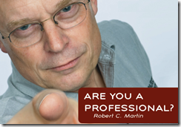
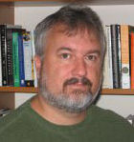
Notes:
Uncle Bob samlet de fem prinsippene i sin artikkel (han oppfant dem ikke)
Michael Feathers introduserte begrepet SOLID for å gjøre det lettere å huske Bob sine prinsipper (stokket litt om på rekkefølgen for å få et fint ord)
SOLID ble omfavnet av Agile-miljøet (Uncle Bob og Feathers var begge sentrale personer innenfor Agile) og passer bra med TDD

Slide 4
S
O
L
I
D
SRP
OCP
LSP
ISP
DIP
Single Responsibility Principle
Open/Closed Principle
Liskov
Substitution Principle
Interface Segregation Principle
Dependency Inversion
Principle
Notes:
SOLID står for fem grunnleggende prinsipper for utvikling
Hvorfor har vi disse prinsippene?
De hjelper oss å huske å noen retningslinjer – hjelper oss å skrive kode som er vedlikeholdbar, lesbar, utvidbar, osv.
Og ikke minst, gjør at vi kan utvide eksisterende funksjonalitet og samtidig være sikker på at ting fortsatt fungerer.
Mange har jobbet lenge som utviklere og har mye god erfaring, kan intuitivt kjenne igjen «code smells».
Men det er ikke gitt at man klarer å sette fingeren på hva som er galt. SOLID kan gjøre dette lettere.
Prinsippene henger sammen, og bygger på hverandre (vanskelig å bruke eks. OCP dersom man ikke bruker SRP)
Refaktorering.
Erfaringsbasert: Det er ikke hensiktsmessig å bruke masse tid up front for å lage et SOLID design, men heller bruke de
vanvittig gode refaktoreringsverktøyene vi har i dag til å pusse på koden etterhvert.
Med erfaring vil man lettere identifisere ting i koden hvor man må legge ekstra effort med en gang.

Slide 5
SRP
Single Responsibility Principle
Notes:
Trenger ikke å si dette
Mål:
Forstå hvorfor det er viktig
Identifisere klasser som har for mye ansvar
Lære å skrive moduler, klasser og metoder som bare har et ansvar
Lære å refaktorere monolitiske klasser
Få kjenskap til noen patterns som hjelper med å skille ansvar

Slide 6
«A class should have one, and only one, reason to change»
Notes:
Definisjon fra Uncle Bob.
Høres ganske enkelt ut, men krever at man går gjennom koden og skjønner hva som blir gjort i grove trekk (abstrakt nivå)
Når man har gjort det, kan man identifisere hva som vil / kan endres.
Hvordan identifiserer vi
Et abstraksjonsnivå under -> Dvs En klasse gjør A ved å hente N records, Ikke En klasse gjør A ved å lese fra en Database, parse data og lage records osv

Slide 7
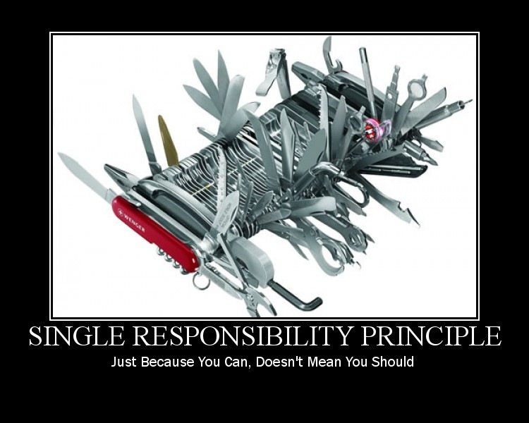
© Derick Bailey
Notes:
SOLID motivational posters: obligatorisk i en SOLID-presentasjon
En ting som kan gjøre alt er ikke nødvendigvis en nyttig og brukervennlig ting.
Eksempel med kniven.
Man har solgt 1 million kniver og man finner en feil med skrutrekkeren. Alle må byttes ut. Dersom skrutrekkeren hadde vært en egen frittstående modul,
kunne man sluppet unna med å bytte 10k.
Feilen med skrutrekkeren hadde også vært lettere å finne. Man har kanskje glemt å teste den da den er gjemt bak all annen funksjonalitet.

Slide 8
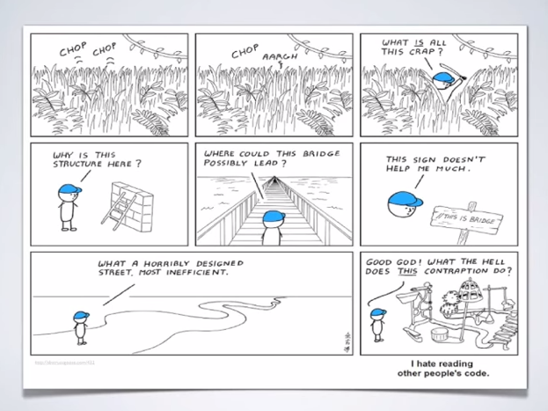
Notes:
Fordeler
Små, enkle klasser med veldefinert ansvar
Enklere å teste. Lettere å vite hva man skal teste. Lettere å mocke.
Enklere å endre
Enklere å forstå
Enklere å gjenbruke
Refleksjon - Egen erfaring viser at jo nærmere GUI man kommer, jo viktigere er dette prinsippet. Dvs at man kan gjenbruke funksjonalitet flere steder.
En annen heldig bieffekt er at man ofte får mer leselig kode.
Men hvilke utfordringer får vi?
Navngivning : Lettere å navngi klassene fordi ansvaret er mer definert
Man må grave flere steder. Eksplosjon av klasser

Slide 9
Praktisk Oppgave
Notes:
Så hvordan går man frem:
Refaktorere metodene først. De skal bare gjøre en ting. Lettere å delegere til egne implementasjoner senere.
Refaktorere for abstraksjon.
Definere interfacene - Egne pakker, egne assemblies
Implementere interfacene - Egne pakker, egen assemblies.
Huskeregler:
Metodenavn bør gjenspeile hva metoden gjør (og metoden bør ikke gjøre mer enn dette)
Metodenavn bør kunne assosieres med klassenavnet (hvis ikke hører muligens metoden hjemme i en egen klasse)
Om tid vise en decorator pattern på CustomerStorage

Slide 10
OCP
Open/Closed Principle
Notes:
Navnet er et paradoks. En selvmotsigelse som rommer en sannhet.
Så hva er det? Neste side ->

Slide 11
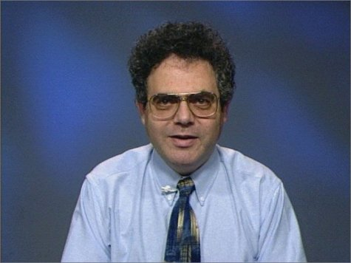
“software entities … should be open for extension, but closed for modification”
Notes:
Meyer sin definisjon inneholder mer forklarende tekst i boka Object Oriented Software Construction, 1st. ed. Bertrand Meyer, Prentice Hall, 1988,
Noe utdatert, men prinsippet holder
Vi hopper over til Robert C. Martin igjen -> neste side

Slide 12
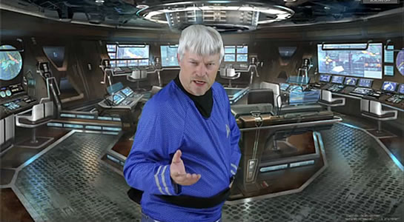
“You should be able to extend the behavior of a system without having to modify that system”
Notes:
Vi skal kunne legge til ny funksjonalitet uten å endre eksisterende kode
Og Siden eksisterende kode ikke endres trenger vi ikke å rekompilere og redeploye
Eller endre tester
All ny kode kan havne i nye dll’r, jar filer eller gems. Dette gir oss også et hint om hvordan man strukturerer artifaktene sine! Isolerte features
Dvs at vi kun skriver ny kode! Green fields forever!
Vi skriver kun nye tester som dokumenterer den nye funksjonaliteten, vi har jo allerede tester for eksisterende basefunksjonalitet
Det er dette vi prøver å løse ved å følge OCP.

Slide 13
EXTENSION POINTS
Implementation Inheritance
(virtual methods, abstract methods)
Interface delegation
Notes:
Så hva betyr det i praksis?
Implementation inheritance
Dvs at vi lager en subtype av en klasse eller abstract klasse.
Vanlige java klasser
Abstract methods
Vanlig måte er å implementere en metode som delegere detaljene til flere abstracte metoder (detaljer)
Mer rigid da alle implementasjoner er klienter (avhengig av) baseklassen (e). En endring blir gjort i baseklassen, så påvirkes alle klasser som arver
Interface delegation
Gir størst frihet
Bevis på OCP fungerer:
Plugin baserte systemer som Minecraft eller Eclipse

Slide 14
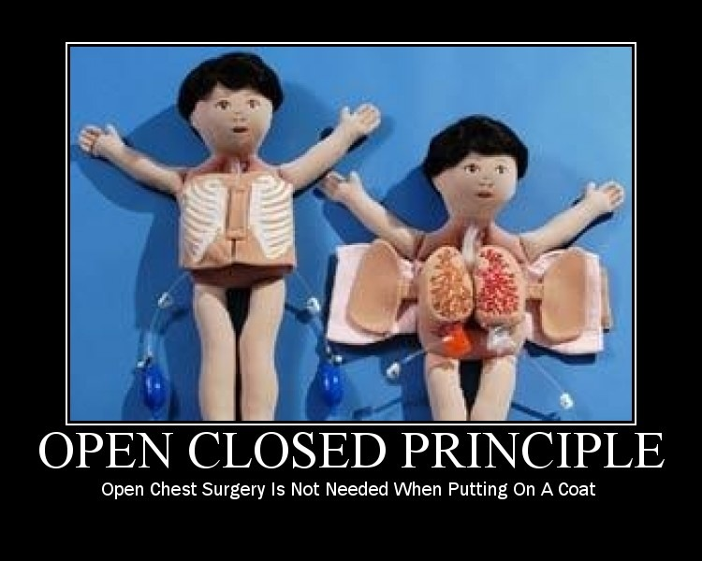
© Derick Bailey
Notes:
Open chest surgery is not needed when putting on a coat.
Men allikevel er det det vi gjør vanligvis.
Nye krav fører veldig ofte til endringer koden over alt
tester må skrives om. Man blir motstander mot junit tester!
Nye bugs innføres i “stabil” kode om testdekningen ikke er godt nok
Det er litt flaut å release med nye feil i eksisterende funksjonalitet.
Unntak: Bugs
Dersom det er noe feil med lungene til lille Hans, fikser vi de i eksisterende kode
Det er også flere som har frontet at man ikke bryter OCP dersom endringen isoleres til en klasse
Vi vil forbedre for hastighet / throughput o.l. Om Hans kan få lunger som dobler oksygenopptaket gjør vi det.
Dvs at klasser som kan endres ikke har kobling (low coupling) til andre klasser
En endring her, vil ikke kreve endring i noen andre klasser.

Slide 15
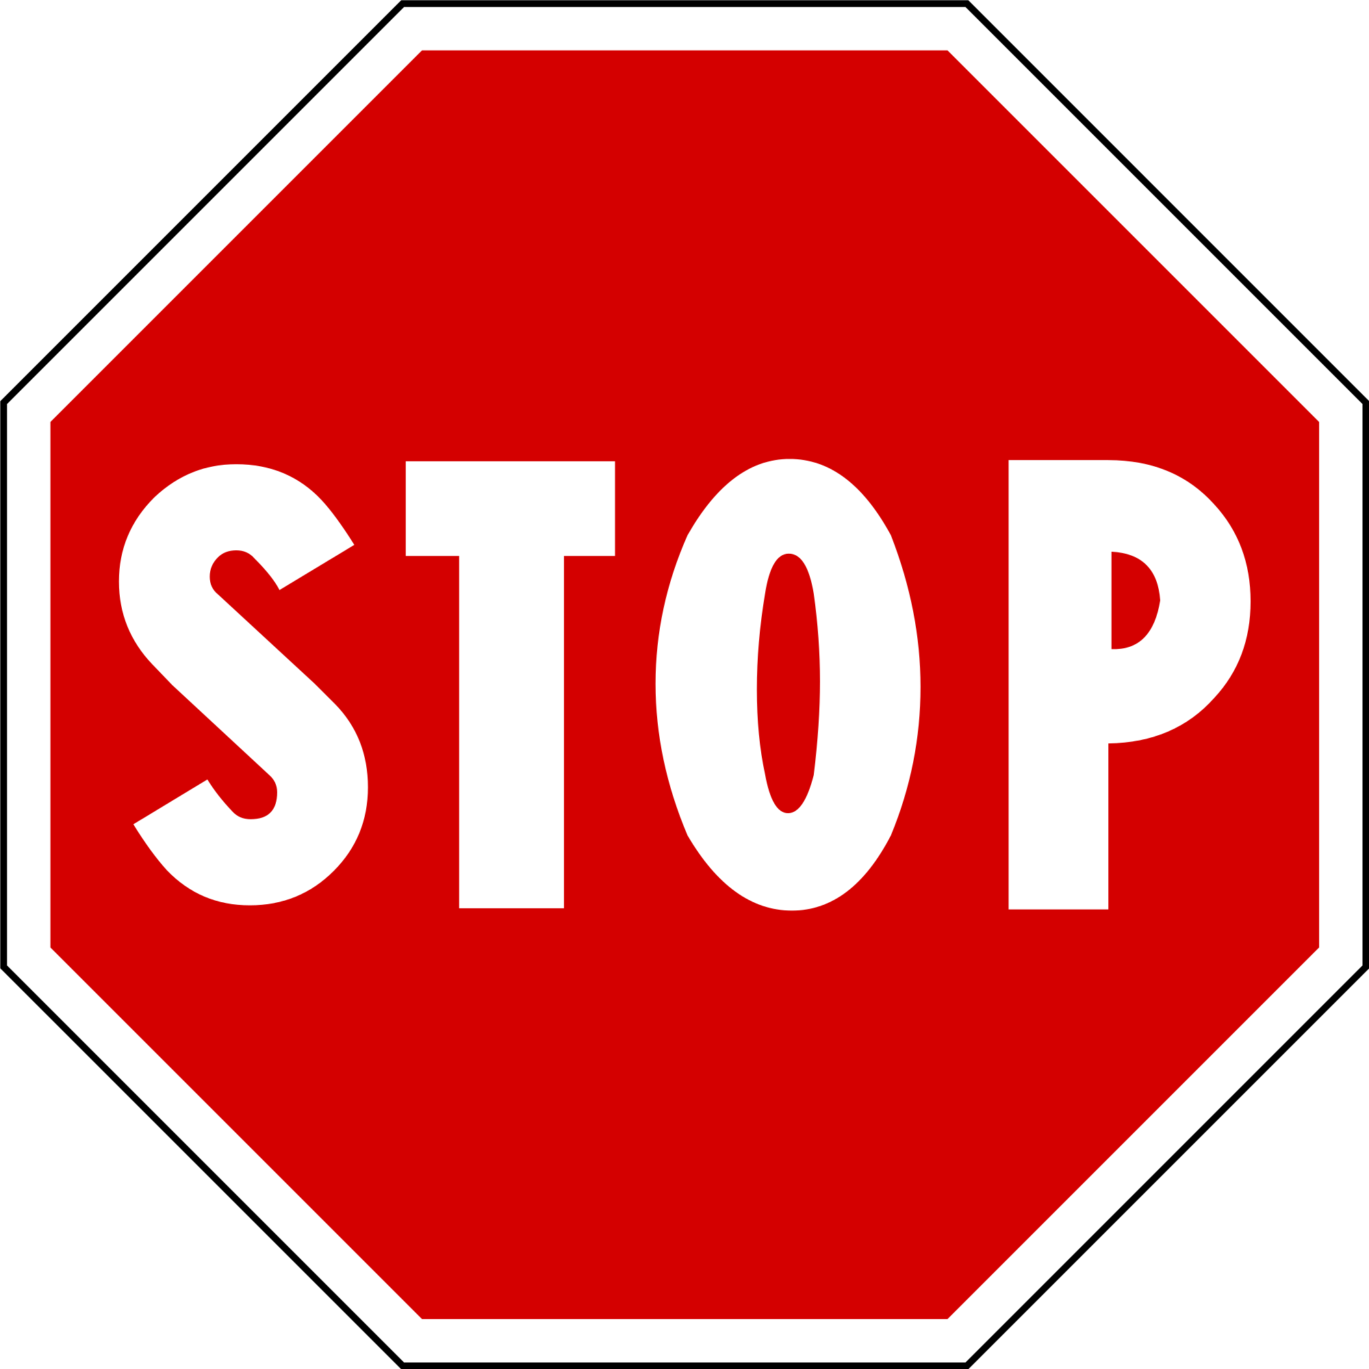
Notes:
Design for extension or prohibit it.
Dersom man baserer seg på “Implementation inheritance”, må man dokumentere godt
Det er fort gjort å brekke basefunksjonaliteten
Definer og dokumenter hva som skal implementeres
Hindre arv gjennom final / sealed
Predicted variance
Vi må prøve å identifisere hvilke deler av koden som vil endre seg
Vi må være spesifikke på hva som har lov til å endre seg
Det er farlig å prøve å skrive kode som er utvidbar før vi vet hva som kommer til å endres. Da kan vi ende opp med leaky abstractions. Dvs klasser som blir brukt for mange steder.
Vi trenger ikke å bruke interfaces overalt. Mange ting vil aldri endre seg (Mapping kode for DTOs)
Det er en kostnad (oversiktlig kode)
Refaktorering er din venn

Slide 16
Praktisk Oppgave

Slide 17
LSP
Liskov Substitution Principle

Slide 18
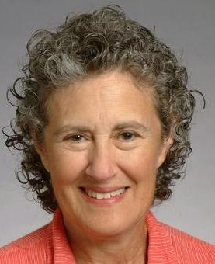
“If S is a subtype of T, then objects of type T may be replaced with objects of type S, without breaking the program”
Notes:
Opprinnelig definisjon av Barbara Liskov

Slide 19
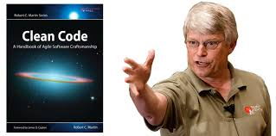
“Derived classes must be substitutable for their base classes”
Notes:
Kortfattet:
Dersom man bytter ut en subtype med en annen, skal ikke klient koden bli overrasket.
Dvs at dersom man bytter ut en utledet type med en annen utledet type, må den oppføre seg likt!
Det er enkelt å lage en ny klasse som arver fra en super type. Den kan lett provides. Men hva kan gå galt`?
Man knytter ofte feil typer sammen. Nest side

Slide 20
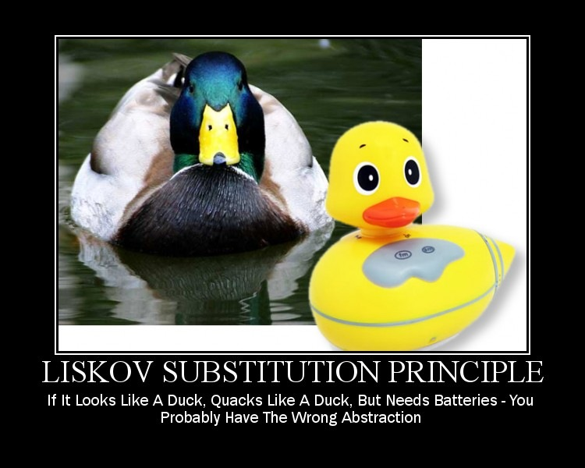
© Derick Bailey
Notes:
F.eks square og rectangle. Square isa rectangle, men hva så med setHeight?
Legger til typesjekker for å håndtere avvik.
Hva har man laget da? En avhengighet til den konkrete implementasjonen.
En batteridrevet and er ikke nødvendigvis det samme som en ekte and, selv om de kan dele noen egenskaper.
Feilen man ofte må gjøre er at man må sjekke hva slags type det er; hva slags and
Skulle man skrevet kode for dette måtte man mest sannsynlig sjekke type and for å kunne avgjøre hva man kan gjøre med den
Da har man laget en avhengighet til en konkret implementasjon med en gang.

Slide 21
Litt teori – «Regler»
Contravariance of method arguments in sub class
Covariance of return types in the sub class
No new exception types are allowed to be thrown, unless they are sub-types of previously used ones
Preconditions cannot be strengthened in a subtype
Postconditions cannot be weakened in a subtype
Data invariants
Notes:
Ikke nødvendigvis noe man trenger å huske, men følger du disse så hjelper det deg å oppfylle LSP
Contravariance i argumenter
-> narrow to wider
Covariance i retur typer
-> wide to narrow. Dvs at man kan returnerer subtyper i subklasser
Data invariants
Gjelder for hele klassen. Regler for hvilke verdier klassen kan initialiseres med.
F.eks dersom en vanlig lommebok kun kan initialiseres med 0 kr, blir man ganske overrasket om en guchi lommebok initialiseres med 200 kr.

Slide 22
Praktisk Oppgave

Slide 23
ISP
Interface Segregation Principle

Slide 24
“many client-specific interfaces are better than one general-purpose interface”
Notes:
Definisjon fra wikipedia
Bryt ned interfacer i mindre biter slik at klienter av interfacene bare får det de trenger

Slide 25
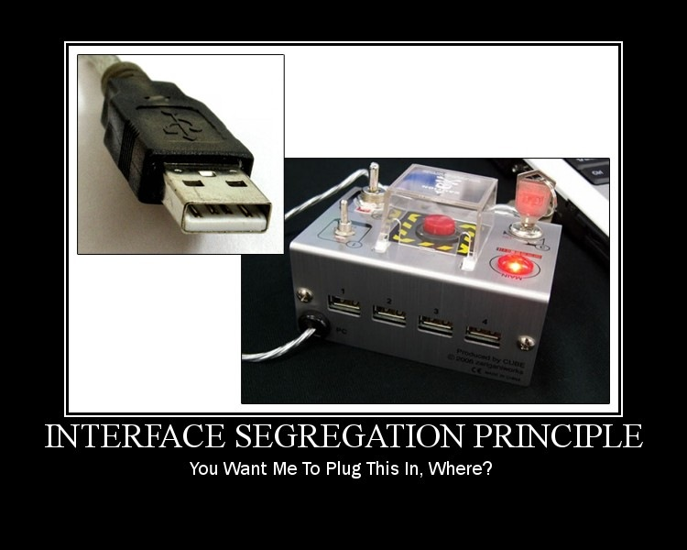
© Derick Bailey
Notes:
Bildet illustrerer et interface som tilbyr litt for mye, man vet rett og slett ikke hvordan man skal bruke det
Det er poenget med ISP, at interfacet er spesifikt og ikke levner noen tvil om hvordan det skal brukes

Slide 26
Hva prøver vi å løse?
Unngå «God-interfaces» som prøver å gjøre alt, og som lar alle gjøre alt
public interface ILocalizationService
{
string GetCaption(string key);
List<string> GetAllCaptions();
string GetSelectedLanguage();
}
public interface IApplicationContext
{
string GetCaption(string key);
string UserName { get; }
List<string> GetAllCaptions();
bool IsAdmin { get; }
string ConnectionString { get; }
string GetSelectedLanguage();
string Environment { get; }
SqlConnection GetConnection();
void Navigate(string view);
List<string> GetNavigationHistory();
bool HasRole(string role);
List<string> GetRoles();
string ActiveView { get; }
}
public interface IApplicationContext
{
string UserName { get; }
bool IsAdmin { get; }
string Environment { get; }
}
public interface IDatabaseUtility
{
string ConnectionString { get; }
SqlConnection GetConnection();
}
public interface INavigationService
{
string ActiveView { get; }
void Navigate(string view);
List<string> GetNavigationHistory();
}
public interface IRoleService
{
bool HasRole(string role);
List<string> GetRoles();
}
Notes:
Alle får tilgang til alt
Implementasjonen av interfacet blir unødvendig stor
Dersom man skal mocke dette interfacet, hvordan vet man hvilke metoder som skal mockes?
Hva hvis man ønsker å erstatte f.eks. navigasjons-funksjonaliteten? Må da gjøre endringer i eksisterende klasse (bryter med OCP), eller lage en ny imlementasjon av hele interfacet.

Slide 27
Hva er fordelene?
Gir bedre kontroll over hvem som kan gjøre hva
Det er lettere å implementere små og spesifikke interfacer
Lettere å bytte ut deler av systemet – trenger ikke å implementere et enormt interface for å erstatte en enkelt feature
Lettere å teste (enklere å mocke)

Slide 28
Praktisk Oppgave

Slide 29
DIP
Dependency Inversion Principle
Notes:
Ikke Dependency Injection Principle ☺

Slide 30
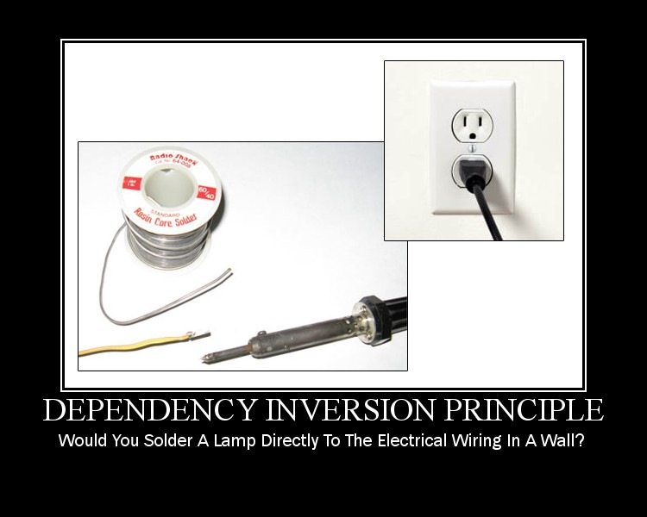
© Derick Bailey
Notes:
Stikkontakten er et «interface» som tillater oss å lettere bytte ut en elektrisk dings med en annen (tenk hvis vi måtte lodde hver elektriske dings på ledningene inne i veggen)
Uten dette får vi high coupling

Slide 31
“Depend on abstractions, not on concretions”
“Abstractions should not depend on details. Details should depend on abstractions.”
Notes:
Definisjon fra Uncle Bob

Slide 32
Module A
Interface A
Implementation B
Notes:
Så dere hva som skjedde her?
Modul A er ikke lenger avhengig av en detail (implementasjon) men en abstraksjon.
Dvs at implementasjons detaljen kan byttes ut med noe annet
Endre oppførsel f.eks
Også viktig med hvem som eier abstraksjonen.
Optimalt ligger den i en egen assembly, men i hvert fall ikke hos implementasjonen.

Slide 33
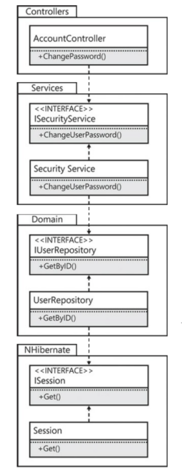
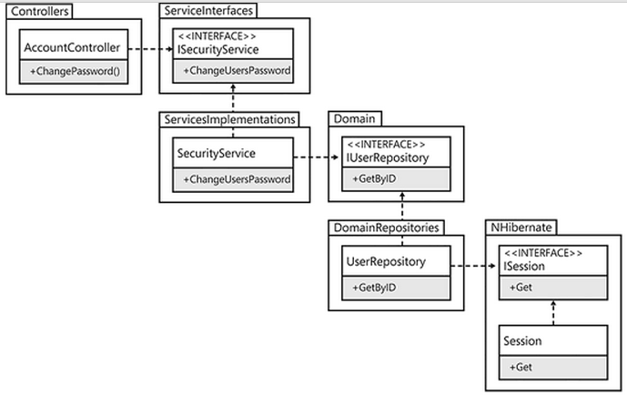
Notes:
Entourage antipattern
Stairway pattern
Påpeke eierskap av abstraksjonene.

Slide 34
Praktisk Oppgave

Slide 35
Til ettertanke…
Finn en balanse mellom de ulike akronymene:
SOLID, KISS, YAGNI, The rule of three, DRY osv
Tenk lesbar kode som er lett å vedlikeholde
Det blir mer kode
Finn et kompromiss, bestem «hvilken del» du vil gjøre koden SOLID. Statisk (intrinsic) vs dynamisk del.
Notes:
Eksempel fra Forsvaret
Brukte en dag på å lage et generisk view da skissene tilsynelatende var like, men så begynner små variasjoner å snike seg inn.
Bygg opp med komposisjon.

Slide 36
Ha SOLID i bakhodet. Det vil hjelpe deg å se «code smells», og vil gi deg et verktøy for hva du kan gjøre for å fikse opp i problemene.

Slide 37


